Slide 1
الطقس

Slide 2
كيف حال الطقس اليوم؟

Slide 3
كيف حال الطقس اليوم؟

Slide 4
كيف حال الطقس اليوم؟

Slide 5
كيف حال الطقس اليوم؟

Slide 6
كيف حال الطقس اليوم؟

Slide 7
كيف حال الطقس اليوم؟

Slide 8
كيف حال الطقس اليوم؟

Slide 9
كيف حال الطقس اليوم؟

Slide 10
كيف حال الطقس اليوم؟

Slide 11
كيف حال الطقس اليوم؟

Slide 12
كيف حال الطقس اليوم؟

Slide 13
كيف حال الطقس اليوم؟

Slide 14
كيف حال الطقس اليوم؟

Slide 15
كيف حال الطقس اليوم؟

Slide 16
ما هي فصول السنة؟

Slide 17
ما هي فصول السنة؟

Slide 18
ما هي فصول السنة؟

Slide 19
ما هي فصول السنة؟

Slide 20
ما هي أشهر فصل الشتاء؟

Slide 21
ما هي أشهر فصل الربيع؟

Slide 22
ما هي أشهر فصل الصيف؟

Slide 23
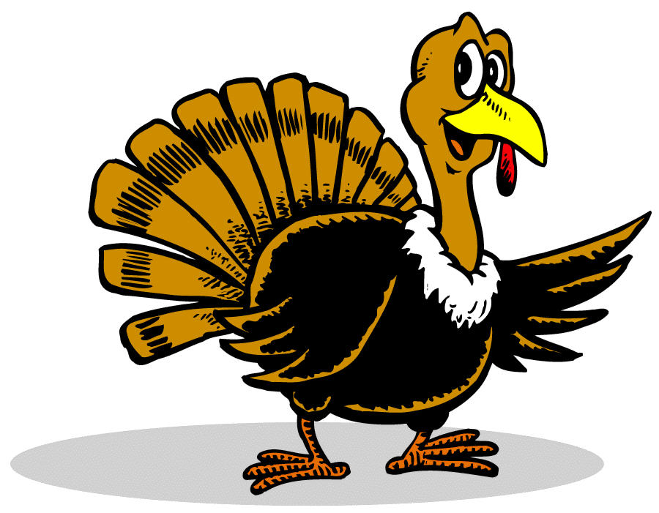
ما هي أشهر فصل الخريف؟

Slide 24
كيف تكون درجة الحرارة في فصل الشتاء؟

Slide 25
كيف تكون درجة الحرارة في فصلي الربيع والخريف؟

Slide 26
كيف تكون درجة الحرارة في فصل الصيف؟

Slide 27
ما هي وحدة قياس درجة الحرارة في أمريكا؟

Slide 28
ما هي وحدة قياس درجة الحرارة في أوروبا والبلاد العربية؟

Slide 29
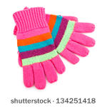
ماذا تلبس \ تلبسين في فصل الشتاء؟

Slide 30
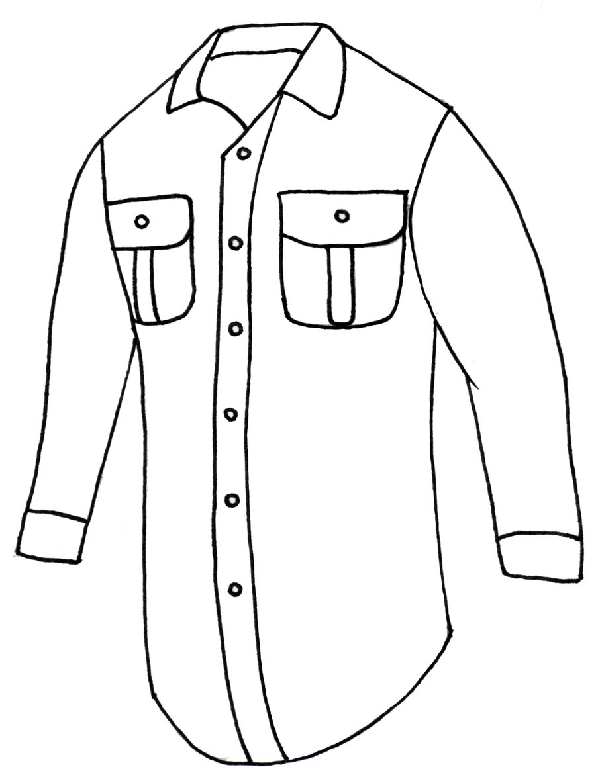
ماذا تلبس \ تلبسين في فصل الربيع؟

Slide 31
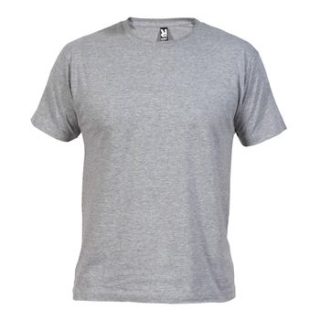
ماذا تلبس \ تلبسين في فصل الصيف؟

Slide 32
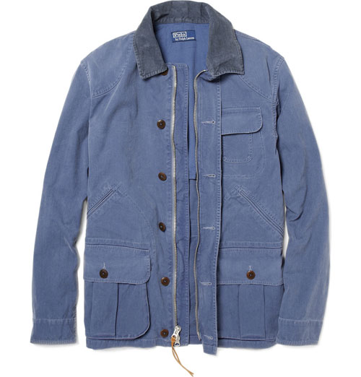
ماذا تلبس \ تلبسين في فصل االخريف؟

